Slide 1

SCJP SUN CERTIFIED
PROGRAMMER FOR
JAVA 6

Slide 2
SCJP 6.0 SEMANA SEIS
DESARROLLO, INNER CLASSES

Slide 3
ARCHIVOS JAR

Slide 4
ARCHIVOS JAR
Su siglas significan Java ARchive
Los JAR son usados para comprimir datos o archivos, similares a archivos ZIP
Son usados para su facil distribucion y para facilitar la instalacion de la aplicacion

Slide 5
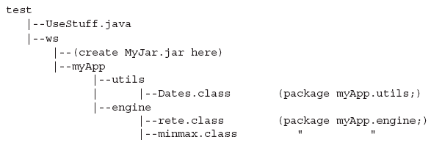

ARCHIVOS JAR
Supongamos que queremos crear un JAR que contenga todos los archivos de myapp
  Se creara un archivo JAR llamado MyJar.jar

Slide 6
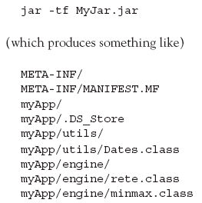
ARCHIVOS JAR
Si queremos ver que archivos se estan agregando al jar, ejecutamos lo siguiente:

Slide 7

ARCHIVOS JAR
Para buscar clases dentro de un JAR utilizamos la opcion de classpath, la diferencia es que éste llevara el nombre del jar y no del directorio

Slide 8
ARCHIVOS JAR
Algunas reglas referentes a la estructura de los archivos jar son:
  El comando jar crea el directorio META-INF automaticamente
  El comando jar crea el archivo MANIFEST.MF automaticamente
  El comando jar no pone ninguno de tus archivos en el directorio META-INF/
  Los comandos java y javac utilizaran el jar como un arbol de directorios.

Slide 9
PARA EL EXAMEN
Cuando se utiliza una sentencia import, estamos declarando un solo paquete
  Por ejemplo, si hacemos import java.util.*; estamos utilizando solo las clases que se encuentran dentro de ese paquete mas NO las que se encuentran por ejemplo en java.util.regex o java.util.jar
  Los paquetes son independientes de otros, lo unico que comparten son el directorio raiz (root)
  No podemos poner import java.*; y esperar a utilizar todos los paquetes que se encuentren dentro
  Recuerda, una sentencia import solo puede importar un solo paquete.

Slide 10
PARA EL EXAMEN
Por default, los comandos java y javac cuentan con una lista de lugares para accesar cuando se estan buscando los archivos .class
  Podemos ponerlos en <JAVA_HOME>/jre/lib/ext
  Agregar el jar al classpath del sistema operativo
  Como recomendación, solo podemos utilizar estas opciones mientras estamos en etapa de desarrollo o pruebas.

Slide 11
IMPORTS STATIC

Slide 12
IMPORTS ESTATICOS
A partir de Java 5, la sentencia import fue mejorada.
Los imports estaticos pueden ser usados cuando quieres usar un miembro estatico de la clase

Slide 13
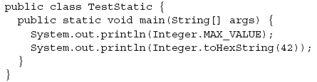
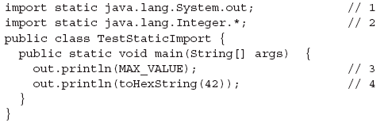
IMPORTS ESTATICOS
Ejemplo:
  Antes de usar imports estaticos
  El mismo ejemplo con imports estaticos

Slide 14
IMPORTS ESTATICOS
En la linea 1 utilizamos un import estatico, la sintaxis debe de ser: import static seguido por el nombre del miembro estatico de la clase, esto incluye la ruta del paquete y clase donde se encuentra
En la linea 2 estamos diciendo: quiero hacer imports estaticos de todos los miembros estaticos de esta clase.
En la linea 3, no estamos usando el System.out.println, y el miembro estatico MAX_VALUE no tiene que ser invocado anteponiendo el nombre de la clase Integer.
  Estamos usando un camino corto para usar un metodo y una constante estatica
En la linea 4, hacemos lo mismo, usamos un camino corto para usar metodos estaticos.

Slide 15
REGLAS PARA IMPORTS ESTATICOS
Se debe usar import static y NO static import
Existe la ambigüedad en los imports estaticos, en caso de que sucediera marcaria un error de compilacion
  Ejemplo, la constante MAX_VALUE existe en Integer y Long.
  Si usamos import static Integer; import static Long; y en alguna parte del codigo mandamos a llamar la constante MAX_VALUE, se lanzaria un error de compilacion, porque no sabria a que clase dirigirse
Puedes usar imports estaticos sobre referecias a objetos estaticos, constantes (son estaticas y finales) y metodos estaticos

Slide 16
INNER CLASES

Slide 17
CODIFICANDO UNA CLASE INTERNA “REGULAR”
Se le dira “regular” a una clase que no es:
  Estatica
  Local a algun metodo
  Anonima
Ejemplo:
  class MyOuter {
  class MyInner { }
  }
Al compilar el ejemplo anterior, tendriamos dos archivos .class
  MyOuter.class
  MyOuter$MyInner.class

Slide 18
INNER CLASSES
Pero no podemos hacer algo asi:
  %java MyOuter$MyInner
El unico camino para accesar a una inner class es a traves de una instancia viva de la outer class
En otras palabras, en tiempo de ejecucion es la unica forma que una instancia de la outer class este viva

Slide 19
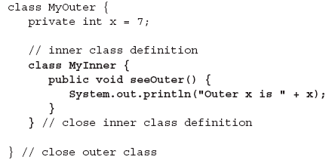
INNER CLASSES
Ejemplo:
Esto es perfectamente legal, ya que la inner class es un miembro mas de la outer class

Slide 20
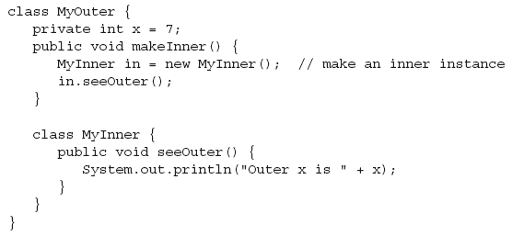
INSTANCIANDO UNA INNER CLASS DENTRO DE LA OUTER CLASS
Para instanciar una inner class es necesario tener una instancia de una outer class

Slide 21
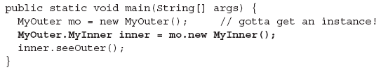

INSTANCIANDO UNA INNER CLASS FUERA DE LA OUTER CLASS
Para instanciar una inner class fuera de la outer class del codigo anterior se hace de esta forma:

Slide 22
EJERCICIO
Crear una inner class e instanciarla
Crear una inner class e instanciarla fuera de outer class

Slide 23
ACCESANDO A UNA OUTER CLASS O INNER CLASS DESDE UNA INNER CLASS
¿Como hace refencia un objeto a si mismo?
La palabra reservada this puede ser usada solo dentro del código de instancia, no en código estático
this hace referencia al objeto que se esta ejecutando
Con this se puede pasar la referencia del objeto a otro codigo, como argumento de un metodo por ejemplo
  public void myMethod() {
  MyClass mc = new MyClass();
  mc.doStuff(this); // pasa la referencia al metodo, el metodo debe recibir una referencia del mismo tipo
  }

Slide 24
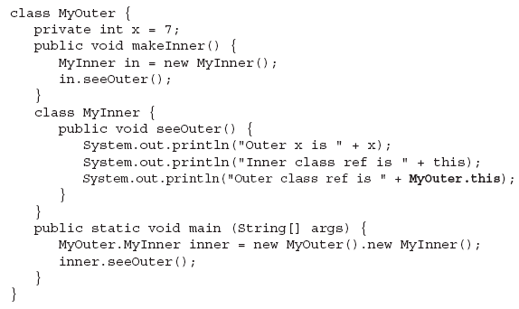

Slide 25

LA SALIDA PUEDE SER PARECIDA A ESTO
Reglas:
  Para referenciar una inner class desde dentro de si misma se usa this
  Para obtener una referencia de la outer class desde dentro de una inner class se utiliza: NameOfOuterClass.this

Slide 26
MODIFICADORES
Modificadores que pueden ser aplicados a las inner class
  final
  abstract
  public
  private
  protected
  static---este modificador convierte a mi classe en static nested class, por lo tanto ya no es una inner class
  strictfp

Slide 27
EJERCICIO
Crear una inner class y verificar las referencias de inner y outer

